Slide 1
ТЕХНОЛОГИЧЕСКИЕ РЕСУРСЫ профориентационной работы физкультурно-спортивной направленности
ДТСЗН г. Москвы
ГБУ Центр «Содействие»
отдел организационного и информационного
сопровождения деятельности организаций для детей-сирот

Slide 2
ПРОФИЛЬНЫЕ И ПРОФЕССИОНАЛЬНЫЕ ПРОБЫ
портфолио
КАРТИРОВАНИЕ
ФИШ-БОУН
ОБРАЗОВАТЕЛЬНЫЙ ТУРИЗМ
НАВИГАЦИОННОЕ КАРТИРОВАНИЕ
ТЕХНОЛОГИИ ЛИЧНОСТНО-
РЕЙТИНГОВАЯ
ШКАЛА
ОРИЕНТИРОВАННОГО
ПОДХОДА
РЕФЛЕКСИВНАЯ
МИШЕНЬ
ЛИЧНОСТНО-ОРИЕНТИРОВАННЫЙ ПОДХОД –
это базис для подготовки обучающегося к жизни в социуме, включая его самоопределение в части своего профессионального будущего

Slide 3
Основной принцип государственной политики и правового регулирования отношений в сфере образования - создание условий для самореализации каждого человека, свободное развитие его способностей (ст.3 ФЗ «Об образовании в РФ» от 29.12.2012 №273-ФЗ)
ПРАВОВАЯ БАЗА
ЛИЧНОСТНО-
ОРИЕНТИРОВАННОГО ПОДХОДА
СТРАТЕГИЯ
РАЗВИТИЯ ВОСПИТАНИЯ В РОССИЙСКОЙ ФЕДЕРАЦИИ НА ПЕРИОД ДО 2025 ГОДА:
Федеральный государственный образовательный стандарт:
- в основе ФГОС лежат представления об уникальности личности и индивидуальных возможностях каждого обучающегося;
- базовый принцип ФГОС - индивидуальный подход к личности каждого обучающегося;
- ФГОС обеспечивает расширение возможностей индивидуального развития обучающихся.
(п. 1 ФГОС «Основное общее образование», приказ Минпросвещения России от 31.05.2021 №287; ФГОС «Начальное общее образование», приказ Минпросвещения России от 31.05.2021 №286)
- «Приоритетной задачей Российской Федерации в сфере воспитания детей является развитие высоконравственной личности, …, способной реализовать свой потенциал в условиях современного общества,…» (раздел I)
- «Развитие … технологий, нацеленных на формирование индивидуальной траектории развития личности ребенка с учетом его потребностей, интересов и способностей» (раздел III)

Slide 4
КАРТИРОВАНИЕ
ЦЕЛЬ
Графическое исследование, систематизация и изложение собственных представлений о ценностно значимом акценте (процессе, вопросе, цели, теме, пр.), а также возможностях и ресурсах планирования активных действий по достижению желаемых результатов
Технология аналитической и проектной работы (определение оптимальных путей достижения целей/решения задач)
ТЕХНОЛОГИИ
ЛИЧНОСТНО-ОРИЕНТИРОВАННОГО
ПОДХОДА
ВИДЫ КАРТИРОВАНИЯ:
Личностно-ресурсное картирование – личностное самоосмысление, построение собственного образа жизни, выявление ценностно значимых жизненных ориентиров, карты маршрутов собственного развития различной направленности (в том числе в области физической культуры и спорта);
Событийно-ресурсное картирование;
Образовательная картография;
Карта профессионального самоопределения;
Навигационное картирование (часто тесно связано с личностно-ресурсным)

Slide 5
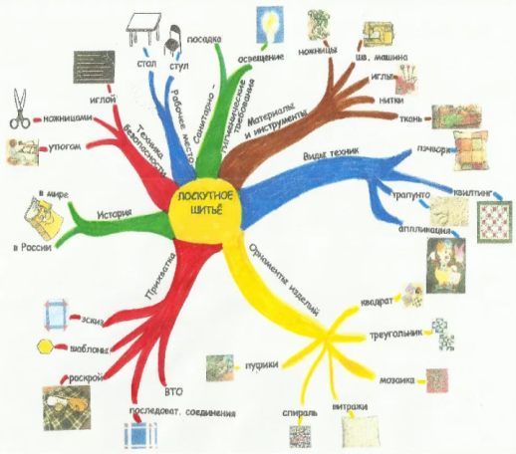
ТЕХНОЛОГИИ
СХЕМЫ
ОБЩИЙ ПРИНЦИП
КАРТИРОВАНИЯ
ПРИМЕР
ИСТОРИЯ
СПОРТ
эстафета
2 км
БЕГ
ТАНЦЫ
трамплин
ПРЫЖКИ
ЗНАЮ
Легкая
атлетика
ИНТЕРЕСЫ
ХОЧУ
в длину
БЕГ
500 м
МЕЧТЫ
УМЕЮ
ЛЫЖИ
бег
СНОУБОД
волейбол
ВНЕШНИЕ
РЕСУРСЫ
ТЕМА
КАРТЫ
НАДО
ЛЕГКАЯ
АТЛЕТИКА
играть
ЗИМНИЕ
ВИДЫ
Смотреть
соревнования
судить
участвовать
РЕСУРСЫ
ШКОЛЫ
«Я» СПОРТ
НРАВИТЬСЯ
ИНТЕРЕСЫ
МОГУ
ХОЧУ
НАДО
РЕСУРСЫ
физические
возможности
ПРОБЛЕМЫ
ИГРОВЫЕ
ВИДЫ
ФУТБОЛ
ПРИМЕРЫ СХЕМ
ВОЛЕЙБОЛ
ВНЕШНИЕ
ШКОЛА
ШСК
Мои
интересы

Slide 6
ЦЕЛЬ
Оказание помощи обучающимся
в приобретении навыков
планирования, систематизации,
самоопределения,
анализа и рефлексии своих
образовательных и личностных
запросов, возможностей, ресурсов
и перспектив
Технология сбора и анализа информации о процессах собственного развития и их результатах
ТЕХНОЛОГИИ
ЛИЧНОСТНО-ОРИЕНТИРОВАННОГО
ПОДХОДА
ПРИМЕРНЫЕ ТЕМЫ ПОРТФОЛИО:
достижение конкретной цели (задачи);
решение определённой проблемы физического развития;
«Образовательная деятельность на уроке физической
культуры»;
«Мой физкультурно-спортивный путь»;
профессиональное самоопределение в области спорта;
«Мои физкультурно-спортивные достижения»; пр.
расширенное портфолио, включающее в себя
все возможные ТЕМЫ

Slide 7
ОБРАЗОВАТЕЛЬНЫЙ
ТУРИЗМ
ЦЕЛЬ
Овладение навыками самообразования и удовлетворения личных познавательных интересов при исследовании объектов окружающего социума
Технология реализации индивидуальных познавательно-образовательных маршрутов (навигационных карт)
ТЕХНОЛОГИИ
ЛИЧНОСТНО-ОРИЕНТИРОВАННОГО
ПОДХОДА
ПРИМЕРНЫЕ ВИДЫ ОБРАЗОВАТЕЛЬНОГО ТУРИЗМА («путешествия»):
экскурсионные ознакомительно-познавательные мероприятия;
участие в физкультурно-спортивных мероприятиях различного формата;
поездки, походы, мероприятия в целях общего физического развития, изучения конкретного вопроса, сбора информации, удовлетворения собственных интересов (расширения знаний) по определённому виду спорта, пр.;
профориентационные мероприятия физкультурно-спортивной направленности.
футбол

Slide 8
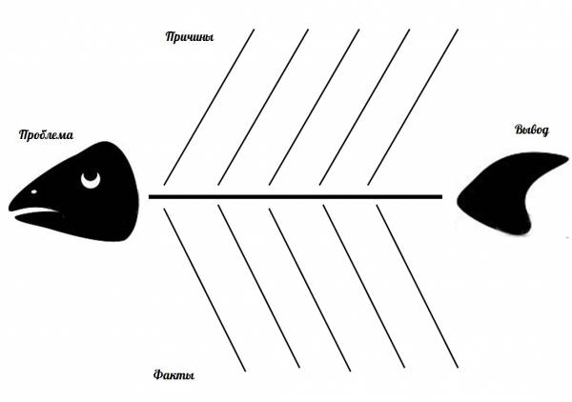
ФИШ-БОУН
ЦЕЛЬ
Развитие навыков анализа/самоанализа, осмысления и рефлексии (умение принимать взвешенные решения, решать проблемы, работать с собственным опытом, выделять главное и второстепенное, анализировать различные ситуации, пр.)
Технология критического мышления, т.е. поиска здравого смысла (как поступить логично с учетом своей точки зрения и других мнений и отказаться от собственных предубеждений)
ТЕХНОЛОГИИ
ЛИЧНОСТНО-ОРИЕНТИРОВАННОГО
ПОДХОДА
ДАЁТ ВОЗМОЖНОСТЬ:
организовывать аналитическую работу индивидуально/
в парах/группах/коллективе;
формировать коммуникативные качества;
решать проблемы в коллективе;
развивать критическое мышление;
визуализировать взаимосвязи между причиной и следствием;
ранжировать факты ситуации/события/причины проблем по степени их значимости; пр.

Slide 9
ТЕХНОЛОГИИ РЕФЛЕКСИИ
Технологии для формирования навыков осмысления, конструирования и оценки своей реальной деятельности, а также управления этой деятельностью
ЦЕЛЬ
Анализ и фиксирование результатов деятельности, взаимодействия, развития/саморазвития, путей достижения целей, решения задач, планов по коррекции деятельности или её перспектив, пр.
ТЕХНОЛОГИИ
ЛИЧНОСТНО-ОРИЕНТИРОВАННОГО
ПОДХОДА
ФОРМЫ РЕФЛЕКСИИ:
Ретроспективная – осмысление процессов, имевших место в прошлом;
Проспективная – проектирование и коррекция возможной будущей деятельности;
Интроспективная – регулирование «здесь и сейчас»
ТЕХНОЛОГИИ РЕФЛЕКСИИ, НАИБОЛЕЕ ЧАСТО ИСПОЛЬЗУЕМЫЕ В ПРАКТИКЕ:
«Острова»; «Фиш-Боун»; «Рефлексивная мишень»; «Рефлексивный ринг»; «Рейтинговая шкала», «СИНКВЕЙН», «Ключевое слово»

Slide 10
«Мои ученики будут узнавать новое не от меня; они будут открывать
это новое сами. Моя главная задача - помочь им раскрыться, развить собственное «Я»»
И.Г.Песталоцци
СПАСИБО за ВНИМАНИЕ
Цветкова Татьяна Константиновна
эксперт отдела организационного и информационного
сопровождения деятельности организаций для детей-сирот
e-mail: tsvetat@gmail.com
ДТСЗН г. Москвы
ГБУ Центр «Содействие»

